Slide 1
手机壳尺寸测量视觉方案（3D）
推动机器视觉无所不在的存在
视觉小百科

Slide 2
目录
项目描述
项目验证
1
2
2
目录
目录
目录
3
配置清单
3
4
逻辑流程
4
评估结果&注意事项
5
6
售后服务

Slide 3
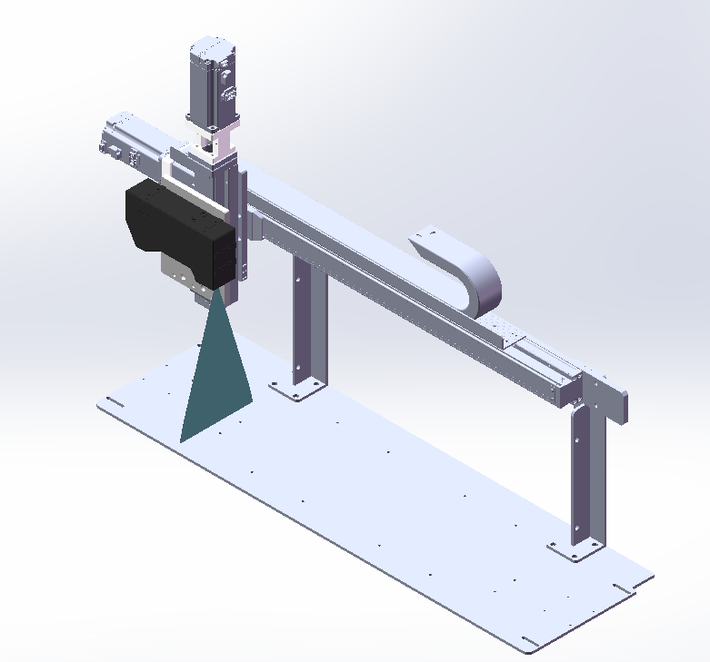
一、项目描述
●产品名称：手机壳
●测量内容：平面度
●产品材质：铝
●产品颜色：银白色
●产品尺寸(mm × mm × mm)：150.0 * 120.0 * 12.0
●来料方式：机械手
●测量精度要求(mm)：0.05
●检测时产品运动速度(m/s)：0
●检测节拍(pcs/min)：2
●工作距离(mm)：387
方案布局图

Slide 4

二、项目验证
参数名称 | 参数值
3D线扫相机型号 | OPT-LPF2-030
3D线扫相机类型 | 3D线扫相机
X方向视野宽度 | 140.256mm
Z轴重复精度 | 1μm
采集时间 | 0.42s
行频 | 3-18kHz
Z(工作距离) = 387mm, X视野大小 = 140.256mm, Z向视野大小 = 175mm
视野图

Slide 5

三、配置清单
系
统
构
成

Slide 6
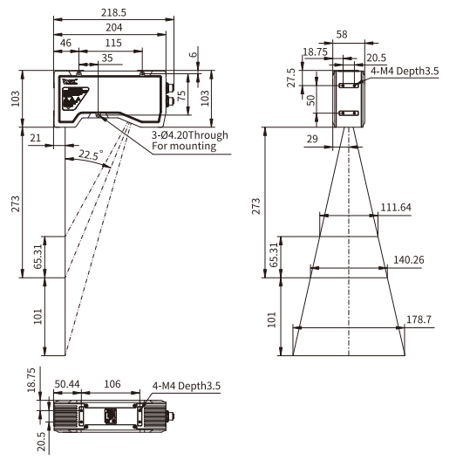
三、配置清单
相机尺寸图

Slide 7
三、配置清单
序号 | 名称 | 型号 | 单位 | 数量 | 厂家
1 | 3D线扫相机 | OPT-LPF2-030 | 台 | 1 | 奥普特/OPT
2 | 工控机 | - | 台 | 1 | -
3 | 显示器 | - | 台 | 1 | -
4 | 软件 | MechMSR | 套 | 1 | 梅卡曼德/MechMind

Slide 8
四、逻辑流程
MechMSR(梅卡曼德/MechMind):
逻辑流程
├── 图像采集
│ └── 3D扫描参数配置
│ ├── 使用结构光3D相机步骤，设置相机型号为Mech-Eye工业级3D相机
│ ├── 启用虚拟模式（若无真实设备时加载本地数据）
│ ├── 设置标定参数组以确保扫描精度
│ └── 配置投影参数（分辨率、X/Y轴范围）以覆盖手机壳表面
├── 预处理
│ ├── 表面点过滤（通过法向）
│ │ ├── 勾选使用特征区域，框选手机壳待测平面区域
│ │ ├── 法向量最大角度设为80°，过滤倾斜噪点
│ │ └── 噪声去除等级设为中度，平衡去噪效果与计算效率
│ └── 表面预处理
│ ├── 滤波器类型选择高斯滤波，窗口大小3px，平滑表面数据
│ └── 使用特征区域模式，限定处理范围至手机壳平面区域
├── 平面度测量
│ ├── 表面拟合平面
│ │ ├── 勾选使用特征区域，框选整个待测平面
│ │ └── 全局平面度模式设为“所有点”，确保全区域参与计算
│ └── 测量表面平面度
│ ├── 设置特征区域模式为“使用特征区域内数据”
│ ├── 数据过滤模式选择“全局过滤”，高百分位95%，低百分位5%
│ └── 输出全局平面度值，并设置合格范围为±0.05mm
├── 结果处理

Slide 9
四、逻辑流程
│ ├── 判定规则配置
│ │ └── 将平面度测量值与设定阈值（0.05mm）对比，输出OK/NG结果
│ └── 数据保存
│ └── 使用保存表面数据步骤，存储PLY格式文件至指定路径
└── 通信处理
└── 配置Modbus TCP通信
├── 设置IP地址和端口，与PLC建立连接
└── 输出测量值及判定结果（0表示OK，1表示NG）

Slide 10
五、评估结果&注意事项
05 评估结果 & 注意事项
现场环境
相机安装
物料一致性
风险点：铝制银白色表面反光可能导致3D扫描数据异常
解决方案：加装遮光罩并调整结构光角度以减少环境光干扰
风险点：387mm工作距离下相机支架刚性不足易引发测量漂移
解决方案：采用高精度减震支架并增加辅助固定螺丝
风险点：批次间铝壳氧化层厚度差异影响表面反射率一致性
解决方案：预设多组扫描参数模板并配置自动校准功能

Slide 11

六、售后服务
该设备上线后使用初期，我们会派专人进行全程跟踪；
处理解决可能发生的设备异常；
对现场人员进行培训指导；
设备调试完成后：售后服务一年；
若客户提出设备升级需求，我们会及时为您提供升级新方案。

Slide 12



感谢关注
视频号
抖音
更多信息请访问：www.ytzrtx.com

